Slide 1
HGGSP Terminale
THÈME 2 Faire la guerre, faire la paix, formes de conflits et modes de résolution
Proposition de travail de l’oral dans la perspective du Grand Oral

Slide 2
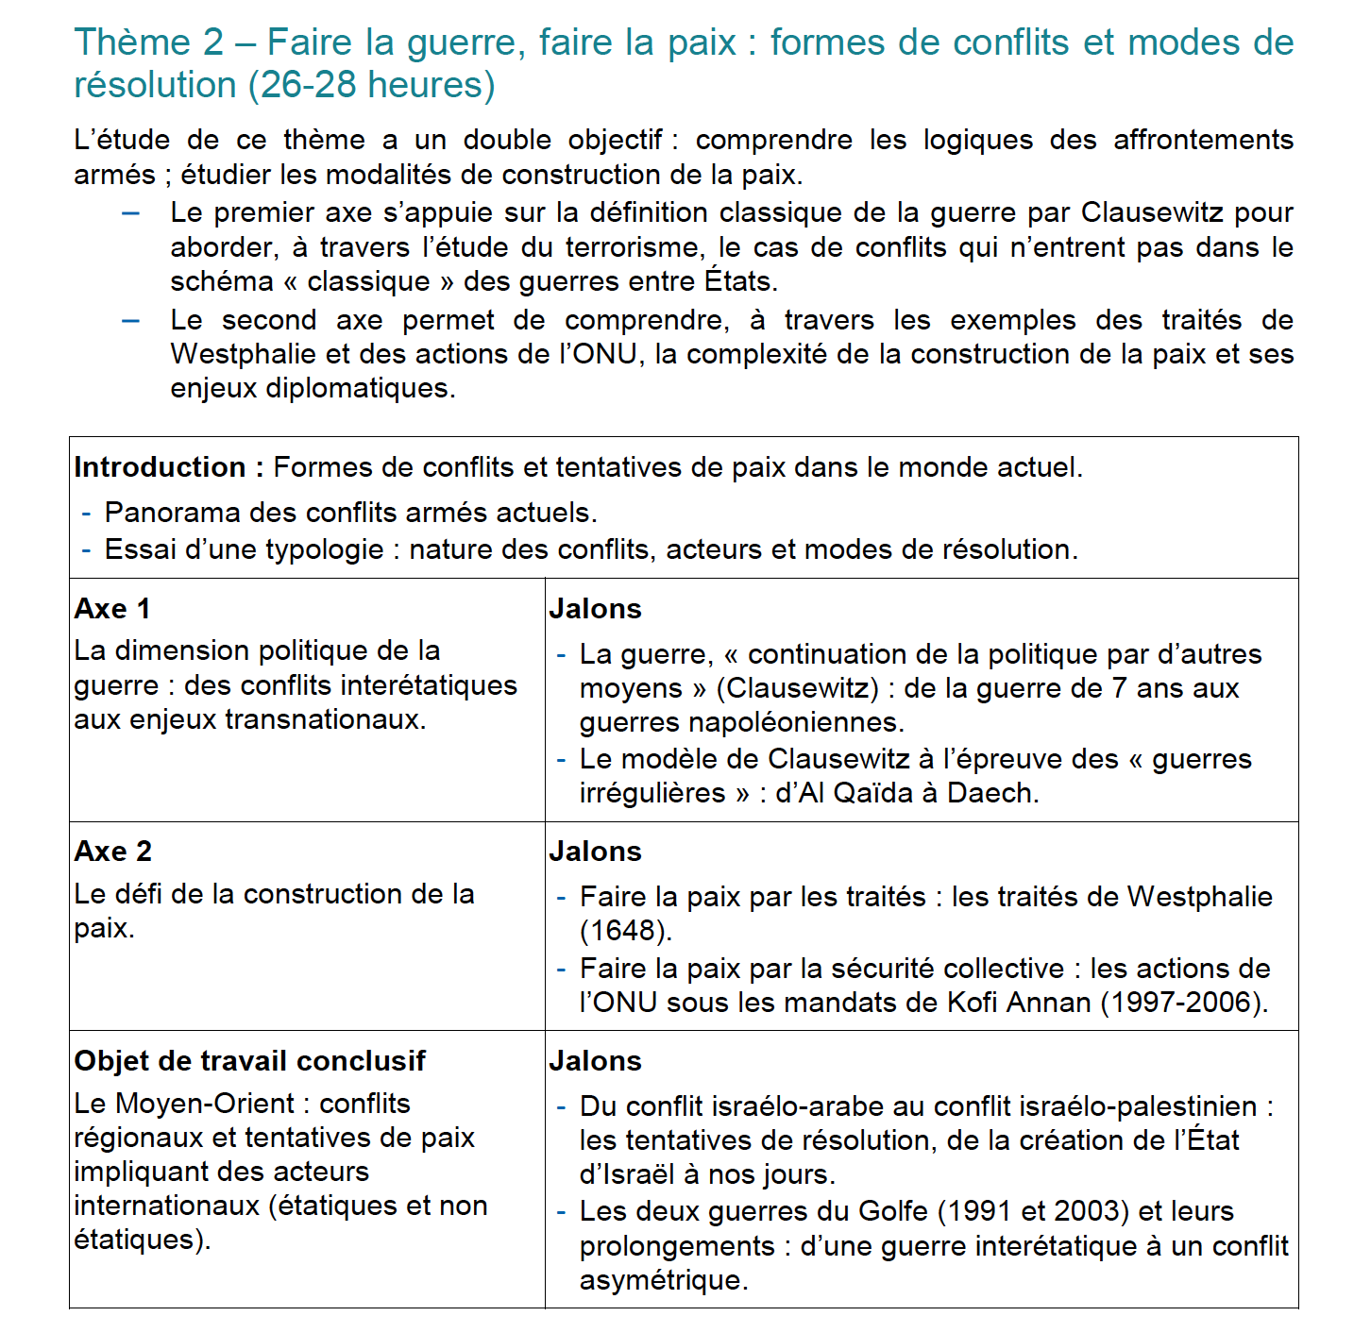
Points du programme abordés

Slide 3
Objectifs de la séquence (2h)
Evaluation du Jalon1 de l’Axe 2 : les traités de Westphalie
    Evaluation de la compréhension du jalon travaillé et des notions associées
    Travail des compétences de choix, de synthèse d’informations dans un contexte nouveau.
    Volonté de commencer le travail sur l’oral avec les élèves
      Réflexion sur les compétences à travailler et qui seront évaluées lors du Grand Oral
      Première tentative pour prendre en compte ces compétences dans la réalisation d’un audio court

Slide 4
Déroulement du travail
Présentation de la vidéo : discours d’Emmanuel Macron à l’ONU du 25 septembre 2018 (début-1’17)
https://www.elysee.fr/emmanuel-macron/2018/09/26/discours-du-president-de-la-republique-emmanuel-macron-a-la-73e-assemblee-generale-des-nations-unies (fichier joint)
Reprise par l’enseignant de la dernière phrase : « Nous vivons aujourd’hui une crise profonde de l’ordre international libéral westphalien que nous avons connu »

Slide 5
Déroulement du travail
Présentation de la tâche scénarisée : Vous êtes deux journalistes en poste à New York et vous devez commenter le discours du Président français aux auditeurs de votre radio.
Vous craignez que la référence à l’ordre westphalien ne soit pas comprise par ceux-ci et décidez de mettre l’accent sur son explication.
Réflexion sur l’évaluation : avant de laisser les élèves travailler, une mise en commun de ce qui fait une bonne vidéo permet de constituer la grille qui permettra l’évaluation

Slide 6
Exemple de grille d’évaluation produite avec les élèves
Qu’est ce qu’un oral réussi ?
Quels critères pouvons-nous définir pour voir ce qui a été réussi et ce qui peut être amélioré ?
Compétences | 1-Maîtrise insuffisante | 2-Maîtrise fragile | 3-Maîtrise satisfaisante | 4--Très bonne maîtrise
Nous nous sommes bien réparti le travail
Nous avons repéré les informations principales
Nous avons mis en relation, classer des informations
Nous avons répondu à une problématique
Notre réponse était organisée
Compétences | 1-Maîtrise insuffisante | 2-Maîtrise fragile | 3-Maîtrise satisfaisante | 4--Très bonne maîtrise
Nous avons utilisé un langage adapté
Nous sommes audibles
Nous sommes compréhensibles
Nous avons mis le ton, l’intonation pour ne pas donner l’impression de lire

Slide 7
Déroulement du travail
Reprise du travail après correction
- Écoute des capsules produites par le groupe : repérage par les autres élèves des points forts et formulation de conseils pour chaque groupe par écrit.
- Mise en commun et reprise des principaux conseils (ceux qui reviennent à plusieurs reprises dans ce qu’ils ont écrit)

Slide 8
Ressources
Texte du discours et vidéo : https://www.elysee.fr/emmanuel-macron/2018/09/26/discours-du-president-de-la-republique-emmanuel-macron-a-la-73e-assemblee-generale-des-nations-unies
Possibilité de proposer des outils aux élèves (en plus de leur téléphone):
https://www.mon-oral.net/
https://vocaroo.com/

Slide 9
Exemples de réalisations d’élèves :
Extrait n°1 : M
Voir fichier joint
Extrait n°2 : C et A
Voir fichier joint

